Slide 1
第三节 协方差，相关系数
一.协方差定义与性质
1.协方差定义
若r.v. X的期望E(X)和Y的期望E(Y)存在, 则称
COV(X, Y)=E{[X−E(X)][Y−E(Y)]}.
为X与Y的协方差,
易见 COV(X, Y)=E(XY)-E(X)E(Y).
当COV(X,Y)=0时，称X与Y不相关。
“X与Y独立”和“X与Y不相关”有何关系？

Slide 2

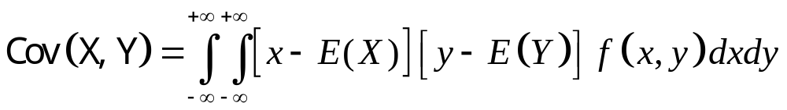

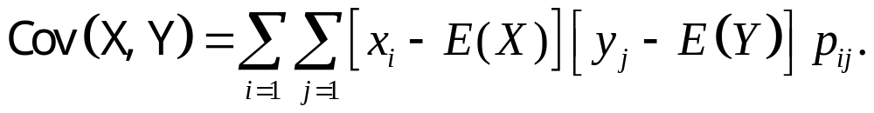

Slide 3

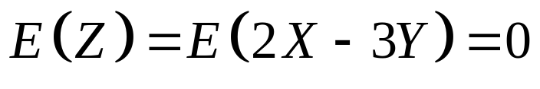
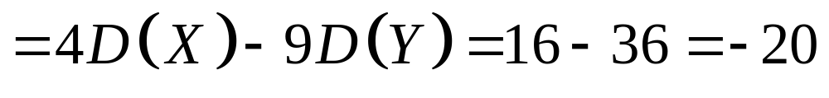


Slide 4

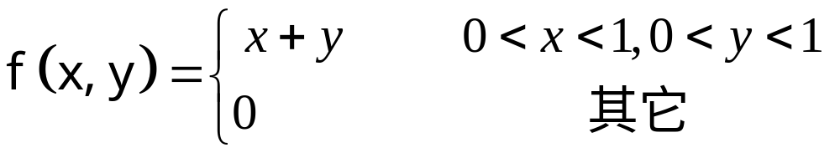


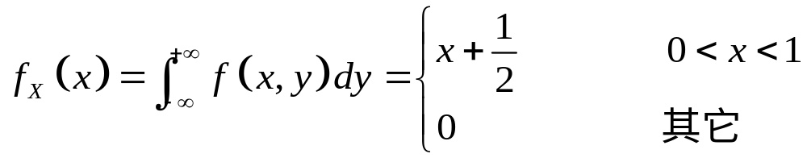


Slide 5
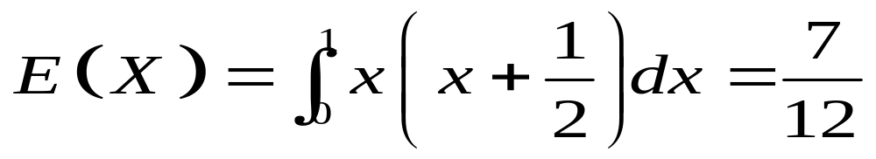
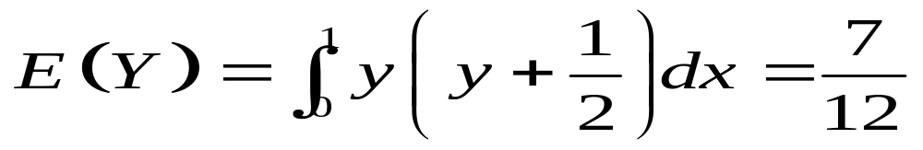
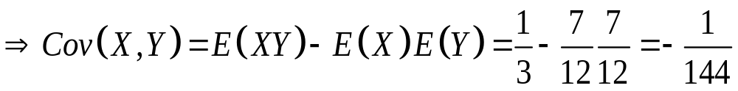

Slide 6



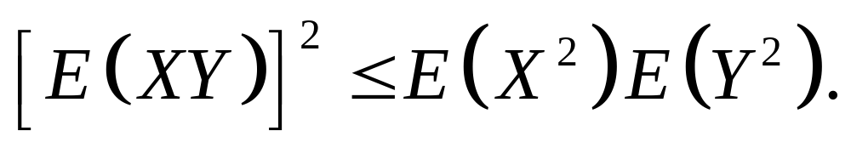

Slide 7

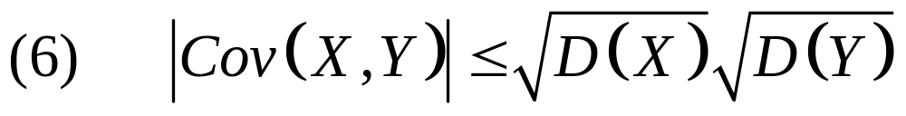
2.协方差性质
(1) COV(X, Y)=COV(Y, X);
(2) COV(X,X)=D(X);COV(X,c)=0
(3) COV(aX, bY)=abCOV(X, Y), 其中a, b为 常数；
(4) COV(X+Y，Z)=COV(X, Z)+COV(Y, Z);
(5) D(X Y)=D(X)+D(Y) 2COV(X, Y).

Slide 8
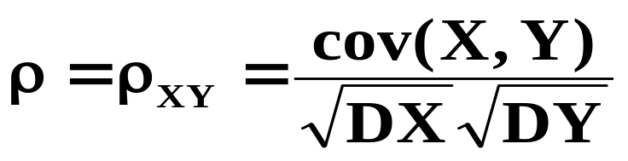
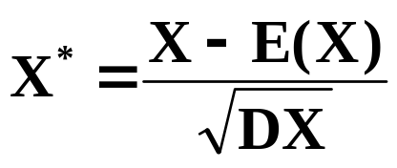
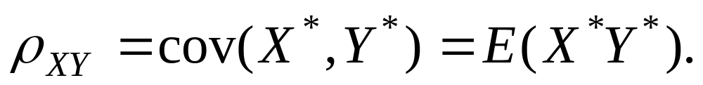
二.相关系数
1. 定义 若r.v. X，Y的方差和协方差均存在,
且DX>0,DY>0，则
称为X与Y的相关系数.
注：若记
称为X的标准化，易知EX*=0，DX*=1.且

Slide 9
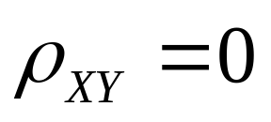
2.相关系数的性质
(1) |ρ_{XY}|≤1；
(2) |ρ_{XY}|=1⇔存在常数a, b 使P{Y= aX+b}=1；
(3) X与Y不相关 ⇔

Slide 10

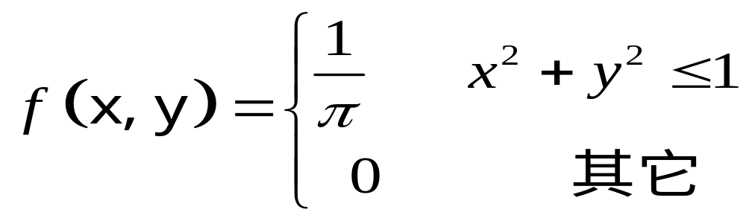

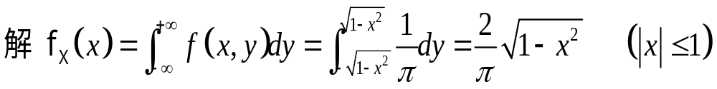
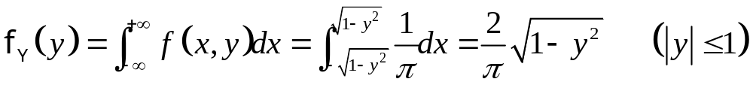
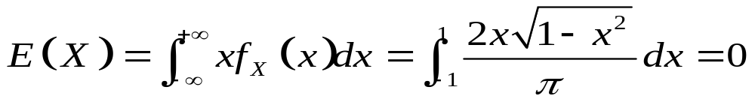

Slide 11
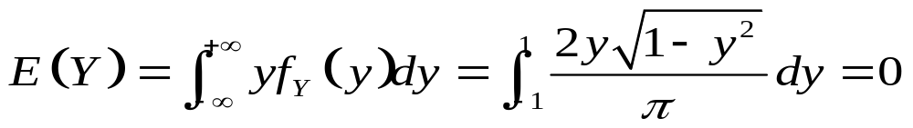
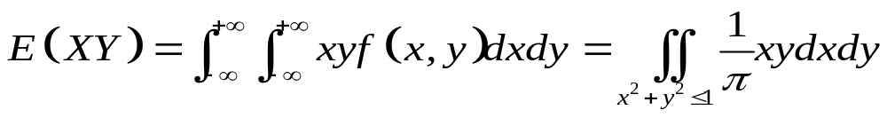
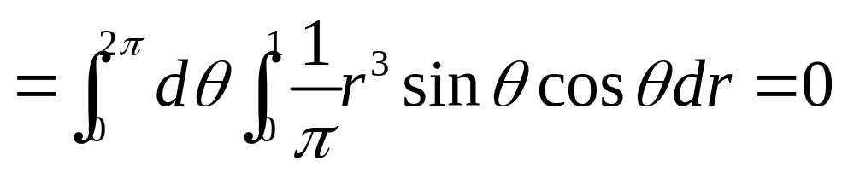
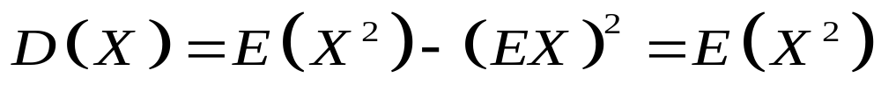
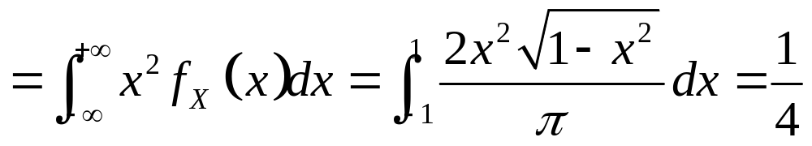

Slide 12
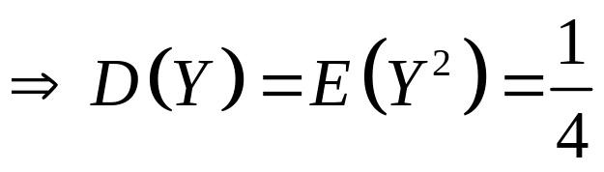


Slide 13

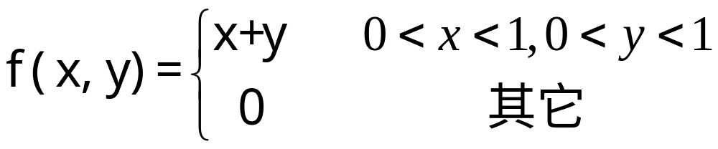


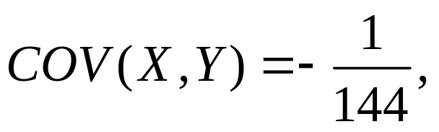
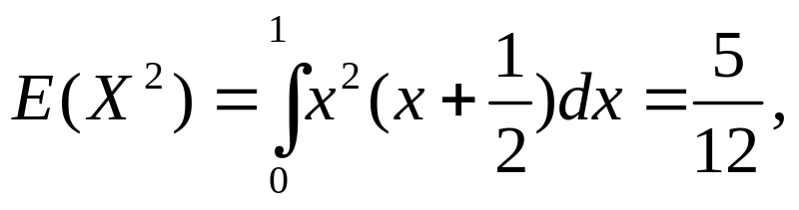
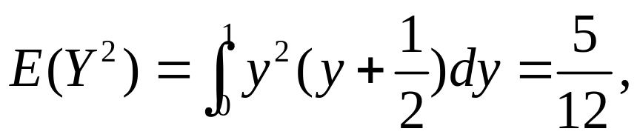
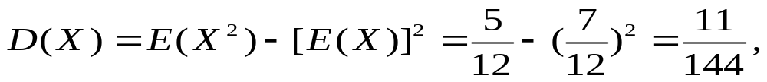

Slide 14
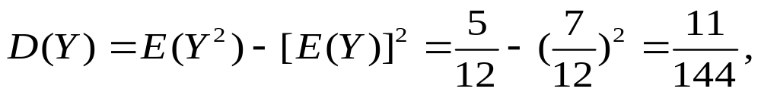
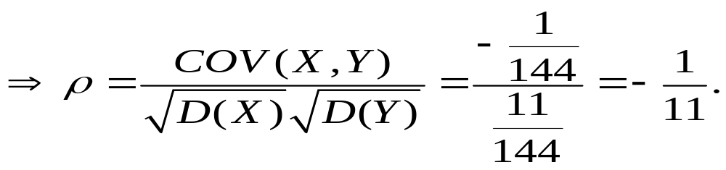

Slide 15
EX
设(X,Y)服从区域D:0<x<1,0<y<x上
的均匀分布,
求X与Y的相关系数

Slide 16
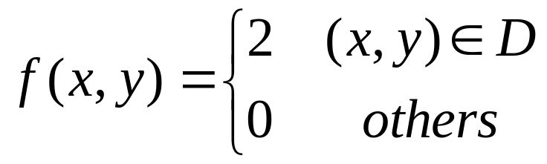
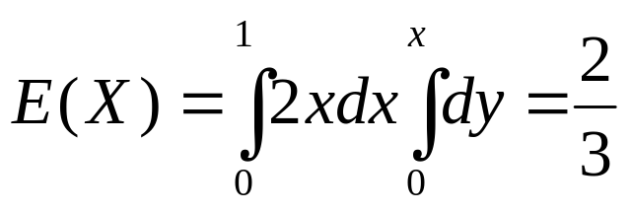
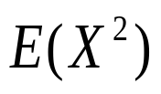
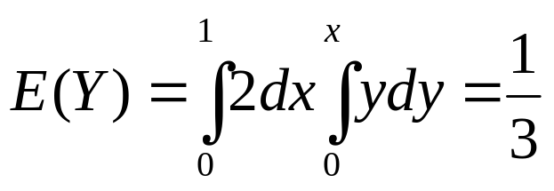
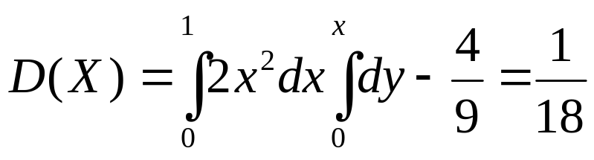
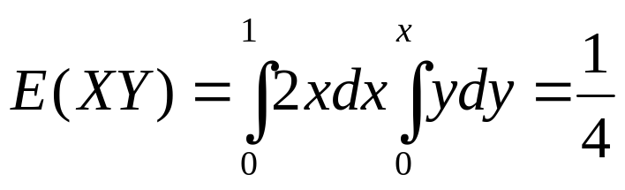
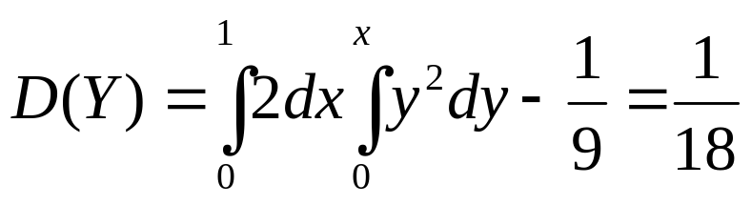
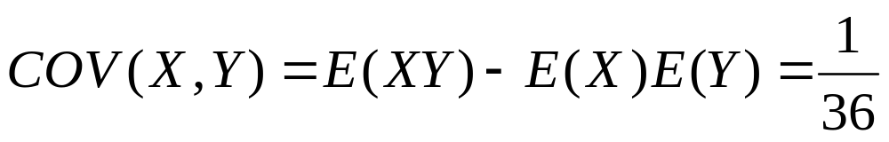
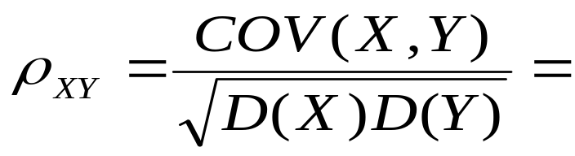

x=y
解
D
1

Slide 17
小结
随机变量（函数）的期望及其性质
随机变量（函数）的方差及其性质
随机变量的协方差及相关系数

